Slide 1
Three Ways to Improve the Performance of Real-Life Camera-Based Fall Detection Systems
Glen Debard, Marc Mertens, Toon Goedemé, Tinne Tuytelaars and Bart Vanrumst
Journal of Sensors 2017 8

Slide 2
abstract
More than thirty percent of persons over 65 years
-> fall at least once a year
-> often not able to get up again.
camera-base 3way

Slide 3
camera-base 3way
1. using a particle filter combined with a person detector
2. selecting only non occluded falls for training
3. by adding several days containing only normal activities, no fall incidents, of the monitored
Notes:
1. 모든 것을 고려해야 합니다. 개인 검출기와 결합된 입자 필터 사용
2. 모든 것을 고려해야 합니다. 교육에 포함되지 않는 항목만 선택
3. 모든 것을 고려해야 합니다. 모니터링 대상 시스템의 정상적인 활동만 포함하는 며칠의 시간을 추가하여, 추락 사고 없음

Slide 4
1. Introduction
One determining factor
-> the amount of time spent on the floor
a wearable system has to be worn at all times.
many camera-based fall detection algorithms use background subtraction to find the person in the image.
-> this is not always the case.
Notes:
단일 결정 인자
->바닥 위에서 보낸 시간
a착용 가능한 시스템은 항상 착용해야 한다.
카메라 기반의 많은 하강 감지 알고리즘은 배경 감산을 사용하여 영상에서 사람을 찾습니다.
->항상 그렇지는 않습니다.

Slide 5
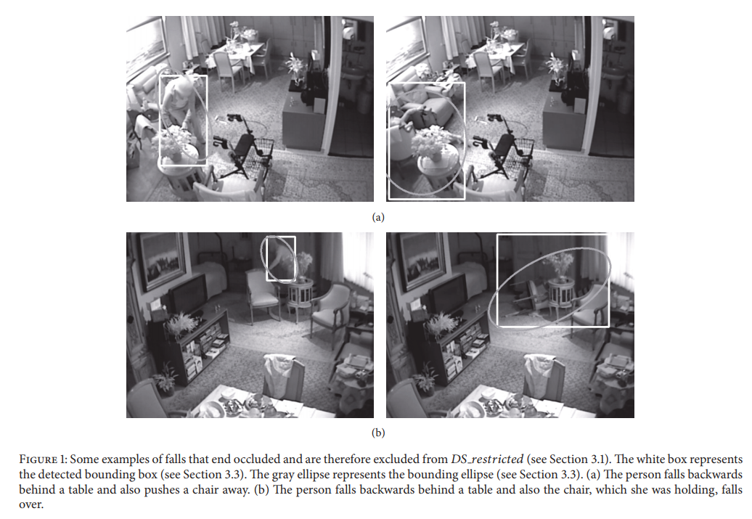

Slide 6
we saw that in real-life often the person is occluded, e.g., behind a table, door, and so forth, while falling.
every person has his own way of living.
-> online training to take these differences into account.
-> constantly retrain to personalize
Notes:
우리는 실제 생활에서 그 사람이 떨어지는 동안 테이블, 문 등 뒤에서 가려지는 경우가 많다는 것을 보았다.
사람은 제각기 자기 생활 방식이 있다
-> 이러한 차이를 고려한 온라인 교육.
->개인의 필요에 따라 지속적으로 재교육을 받는 경우

Slide 7
2. Related Work
camera-based fall detection systems have the advantage
=> contactless
Using RGB-camera, Microsoft-Kinect, thermal imagers
Notes:
카메라 기반의 낙하 감지 시스템이 유리하다
=>비접촉식
RGD-camera, 마이크로 소프트(Micro-kinect), 열에 의한 영상 사용

Slide 8
two different approaches - algorithmic level
extract features of the movement of the person
or changes in their posture to try to detect the fall.
unusual events
- such as prolonged inactivity at unusual locations.
Notes:
두가지 다른 접근 방식-알고리즘 레벨
그 사람의 운동의 특색을 살리다.
추락을 감지하기 위해 자세를 바꿀 수도 있습니다
이례적인 사건
-이상한 곳에서 장시간 활동하는 것과 같은 경우

Slide 9
3. Methods
To detect falls, the region where the person is present in the image has to be detected.
Notes:
떨어지는 것을 감지하기 위해서는, 사람이 이미지에 존재하는 영역이 감지되어야 합니다.

Slide 10
3.1 Data Set (DS).
During the last years, seven older persons with a high risk of falling were monitored at their place of residence continuously during a period of three months up to two years.
All videos are processed using greyscale values.
Notes:
지난 몇년 동안, 높은 추락 위험이 있는 7명의 노인들이 3개월에서 2년까지의 기간 동안에 주거지에서 지속적으로 감시되었다.
모든 비디오는 그레이 스케일 값을 사용하여 처리됩니다.

Slide 11
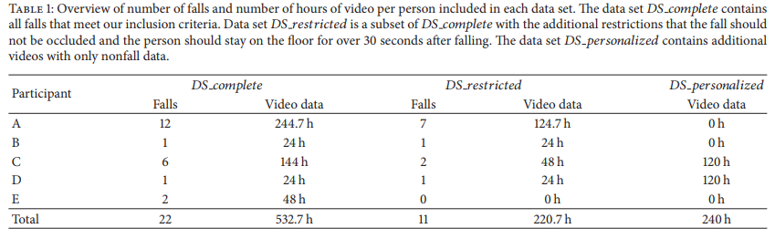

Slide 12
3.1.1 DS complete.
Two inclusion criteria
-> only the person falling should be visible.
(fail if another person is present during the fall.)
-> fall should happen within the camera’s field of view
Notes:
포함된 두가지 기준
-> 떨어지는 사람만 볼 수 있어야 한다.
(가을에 다른 사람이 있는 경우 실패함)
->카메라의 시야 내에서 낙하

Slide 13
3.1.2. DS restricted
first, the fall should not be occluded
second, the person should remain on the floor for longer than 30 seconds after falling.
Because, If the person is able to get up unaided, it is very probable that he or she does not require help.
Notes:
우선, 그 가을을 가리지 말아야 한다.
둘째, 그 사람은 넘어진 후 30초 이상 바닥에 있어야 한다.
왜냐하면 도움 없이 일어날 수 있는 사람은 도움을 필요로 하지 않을 가능성이 매우 크기 때문이다.

Slide 14
3.1.3. DS personalized.
These videos only contained negative examples or activities of daily life
Notes:
이 비디오들은 일상 생활의 부정적인 예나 활동들만 담고 있다.

Slide 15
3.1.4. Experiments.
used the data set 𝐷𝑆 𝑐𝑜𝑚𝑝𝑙𝑒𝑡e
using only good data for the training(𝐷𝑆 𝑟𝑒𝑠𝑡𝑟𝑖𝑐𝑡𝑒)
personalization or online training
(combine other DS)
Notes:
데이터 세트를 사용합니다.
교육에 양호한 데이터만 사용(𝐷 𝑆 𝑟 𝑠 𝑡 𝑟 𝑖 𝑐 𝑒 𝑡)
개인화 또는 온라인 교육
( 다른 DS결합)

Slide 16
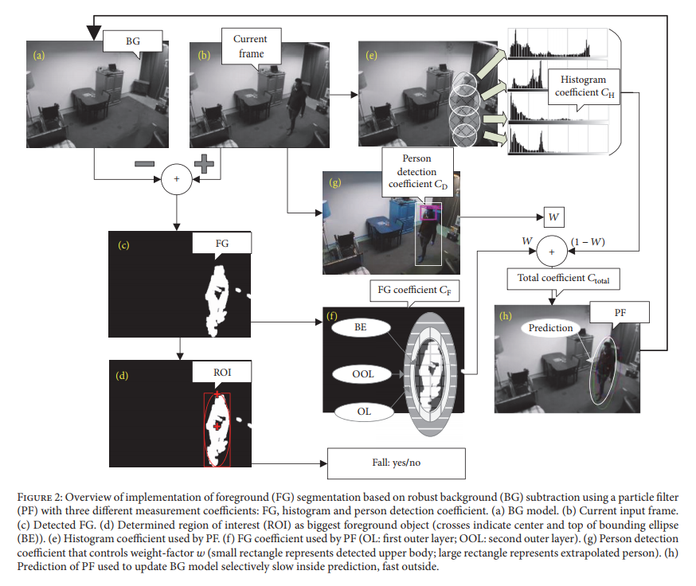
3.2. Foreground Detection
OpenCV use
Gaussian, Bayesian
-> gray scales

Slide 17
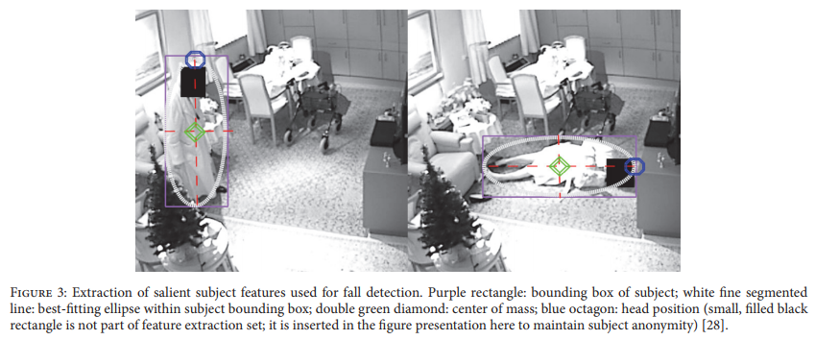
only one person to detect

Slide 18
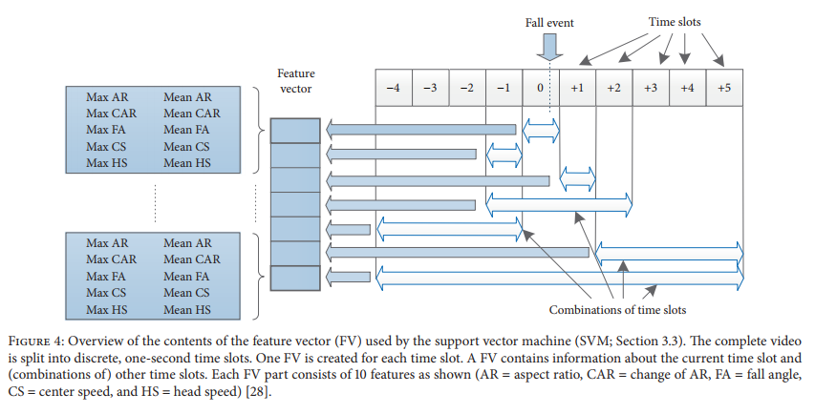
3.3. Fall Detection Features.
4 phases : the prefall, critical, postfall, and recovery phase.
feature vector for each time slot of one second covering a certain time frame.
Notes:
4단계: 사전 보기, 중요, 사후 장애 및 복구 단계.
특정 시간 범위를 포함하는 1초의 각 시간 슬롯에 대한 특성 벡터입니다.

Slide 19
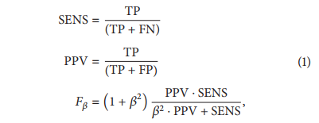
3.4. Classifier
a linear SVM was used to reduce the problem of overfitting and increase the processing speed.
Tenfold cross-validation over the complete data set was used for the evaluation of the fall detection algorithm.
Notes:
선형 SVM을 사용하여 과다하게 적합한 시스템의 문제를 줄이고 처리 속도를 높일 수 있었습니다.
전체 데이터 세트에 대한 완전한 교차 검증은 낙하 감지 알고리즘의 평가에 사용되었다.

Slide 20

3.5. Personalized Detector
their movement pattern can differ from other persons
easier and faster to implement then adapting the model
-> every time an activity is captured
Notes:
그들의 움직임 패턴은 다른 사람들과 다를 수 있다.
모델을 조정하는 것이 더 쉽고 빠르게 구현할 수 있습니다.
->활동이 캡처될 때마다

Slide 21
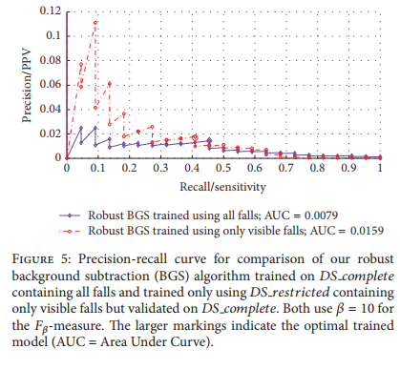
4. Results 4.1. Robust Foreground Detection Validated Using 𝐷𝑆 𝑐𝑜𝑚𝑝𝑙𝑒𝑡𝑒.

Slide 22
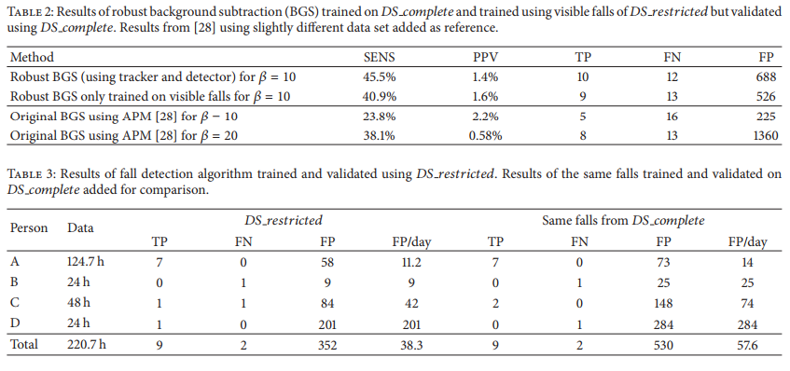
4.2. Training Using Visible Falls.

Slide 23
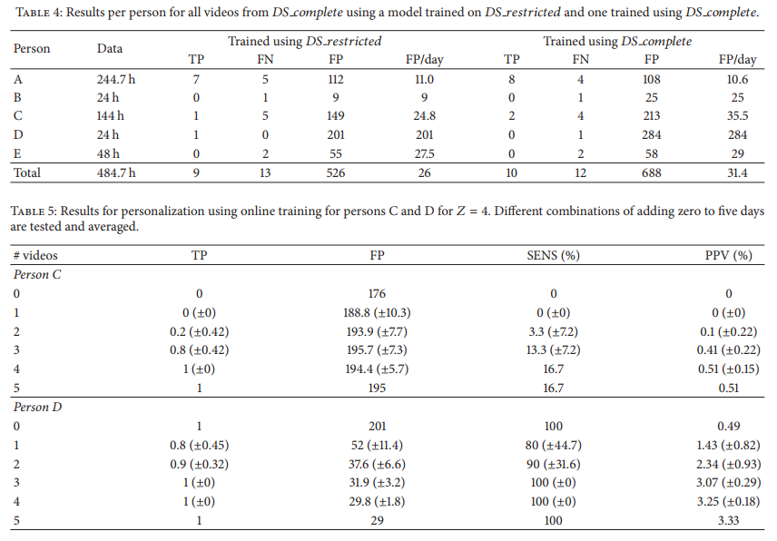

Slide 24
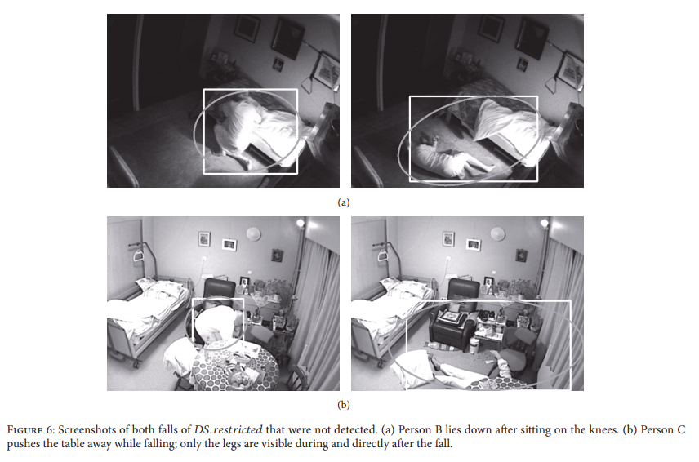

Slide 25
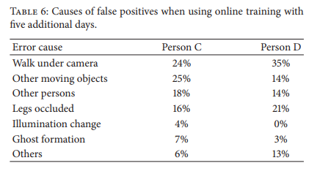
4.3. Personalized Fall Detector
video containing a fall of person C
Not D

Slide 26
5. Discussion 5.1. Robust Foreground Detection Validated Using 𝐷𝑆 𝑐𝑜𝑚𝑝𝑙𝑒𝑡𝑒.
This shows that using a robust foreground segmentation is important for camera-based fall detection algorithms.
Notes:
이는 카메라 기반의 하강 감지 알고리즘에서는 강력한 전경 분할을 사용하는 것이 중요하다는 것을 보여 줍니다.

Slide 27
5.2. Training Using Visible Falls.
This could partially be done by
using only head tracking and detecting occlusions using this
placing more cameras in the room.
Notes:
이 작업은 다음과 같은 경우에 부분적으로 수행할 수 있습니다.
헤드 트래킹만 사용하고 다음을 사용하여 8진수 감지
방에 카메라를 더 설치하는 것

Slide 28
5.3. Personalized Fall Detector.
D showed that her walking speed was much higher than the other participants.
Notes:
D는 자신의 걷기 속도가 다른 참가자들에 비해 훨씬 빠르다는 것을 보여 주었다.

Slide 29
5.4. Future Work
depends heavily on the placement of the camera in the room.
More camera and sensor
Notes:
방 안에 카메라를 두는 것에 크게 의존한다.
추가 카메라 및 센서

Slide 30
6. Conclusion
the results of our new approach using our reallife data set.
-> Classify the background and people.
reduced the false alarms
personalization of the model
adding other cameras or sensors may be needed
Notes:
실제 데이터 세트를 사용한 새로운 접근법의 결과
->배경과 사람을 분류합니다.
거짓 경보 감소
모델의 개인화
다른 카메라나 센서를 추가해야 할 수도 있습니다.

Slide 31
A. Foreground Segmentation
A.1. Particle Filter
A.2. Foreground Coefficient
A.3. Weighted Structural Histogram Coefficient
A.4. Person Detection Coefficient
A.5. Final Coefficient.
A.6. Predicted State of Particle Filter.
A.7. Clean-Up.
A.8. Processing Time

